Slide 1

UW无人仓库
JIMI
--几米物联自动化部
uw
2018
REPORT

Slide 2
自动化部
jimi
团队：高素质、高水平、高效率
目标：提高产品质量、减少人工成本、提高生产效率
Notes:
几米物联自动化部拥有一批高素质、高水平、高效率的人才。是一个软/硬件、机械、技术支持等兼备的团队。
部门主要以智能制造为基准，为客户实现提高产品质量、减少人工成本、提高生产效率为目标。提供相应的生产流程优化方案、生产工艺的智能化设备、生产过程的信息化管理系统等。

Slide 3
成功
案例
01
无人仓库
02
SMT防错料系统
与机械叉车，机械臂相结合，实现仓库入库，出库，盘点等操作的自动化
解决SMT生产过程人工产生的错误，大幅度提高生产质量和速度
03
MES系统
04
电池自动包胶机
制造企业生产过程执行管理系统
自动取料、包胶、下料，实现自动化，大幅度提高产量
Notes:
团队的成功案例有：
无人仓库 集物料管理、任务管理、日志管理、叉车管理、出入库管理及用户管理等功能于一体的智能化软件系统。无人仓库系统的核心模块为任务管理模块，通过AGV与机械臂的协同合作来进行入库、出库、盘点等操作，解决原料仓、半成品仓、成品仓人员过多、时效性差、准确度不太高的困难。
SMT防错料系统 提供精准便捷的解决方案，将SMT生产工艺从传统的人工发料上料等低效率错误率高的困境中逃脱。节省生产操作人员，简化生产操作，提高生产用料的准确度。
MES系统 即制造企业生产过程执行管理系统，此系统可为工厂提供生产数据管理、质量管理、生产过程控制、数据集成分析等功能，为企业打造一个扎实、可靠、全面、可行的制造协同管理平台。
电池自动包胶机 自动取料、包胶、下料。实现智能机械取代人工操作，从质量和产能上提高了数倍的提升。

Slide 4
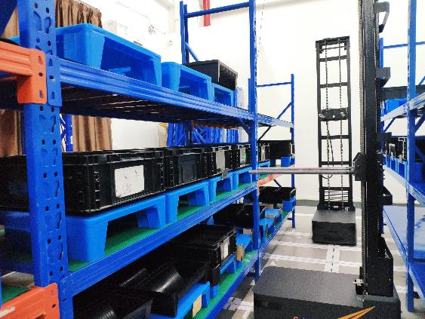
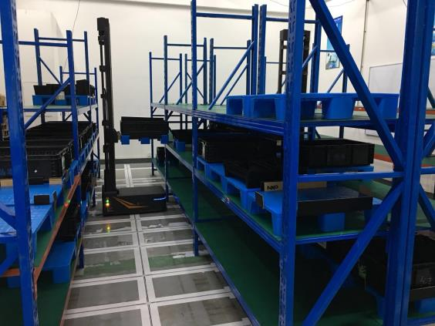


无人仓库运行实景

Slide 5
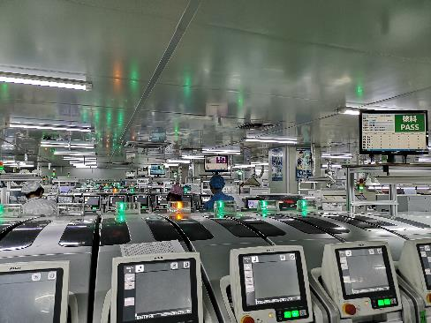
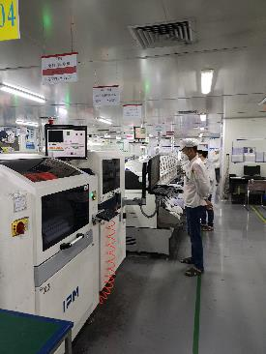
SMT防错料产线运行实景

Slide 6
UW无人仓库
JIMI
UW

Slide 7
传统仓库日常工作流程
人工出入库效率低下
自动化程度低
出库出错
存取效率
货物质量
入库出错
盘点出错
信息没有同步化
Notes:
传统仓库日常工作流程弊端
人工出入库效率低下 仓管人员在入库、出库时，面对着复杂多样、数量繁多的物料，工作效率难免低下；
自动化程度低 纯手工出入库，自动化程度整体上呈现一个比较低级的状态；
出库出错 出库时，对于要求出库数量较多的物料，容易多发或者少发；
入库出错 入库时，有可能会把物料放错位置，或者登记入库数量时登记出错；
盘点出错 盘点时，由于是人工盘点，难免出现计算错误的情况；
信息没有同步化 大部分信息是记录在各种单据上，信息同步化程度低下。

Slide 8
UW无人仓库系统目的
提高存取效率
智能叉车出入库代替人工出入库
01
信息同步化
.
杜绝仓库物料数量出错
02
减少人员管理成本
03
减少人力需求

Slide 9
UW无人仓库系统优势
自动化程度高
存取效率
货物质量
出入库错误率低
信息同步化
日志记录 问题追溯

Slide 10
UW无人仓库系统结构
后台管理系统
AGV服务器端
用户管理
物料管理.
日志管理
任务管理
出入库管理
叉车管理
调度智能叉车
反馈智能叉车状态信息
UW
无人仓库系统
移动APP端
点睛机械臂服务器端
物料出入库
发送指令让叉车回库
写入出入库任务日志
调度机械臂
与智能叉车协同合作
Notes:
本项目为UW智能仓储系统，主要研发工作分为硬件设计和软件设计，
软件方面分为后台管理系统、移动APP端、AGV服务器端点睛机械臂服务器端的软件部分4大模块。
硬件方面，核心部分是智能叉车以及点睛机械臂。下面具体描述各模块的功能：

Slide 11


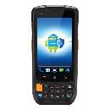
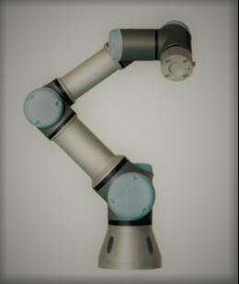

硬件设备
智能叉车
服务器
SOOKOO 智能机器人
CPU:E5以上 内存:16G DDR4 硬盘:1T*2 SAS RAID 网卡:双网卡
硬 件
点睛机械臂
手持PDA
Universal Robots机械臂
优博讯I6300A(支持二维码，条形码)
计算机
CPU:I5 内存:8G 硬盘:250G 显示器:1080P

Slide 12
后台管理系统
物料管理
——物料信息清晰.
02
用户管理
01
——明确操作员权限
日志管理
——记录问题，以便追溯
03
智能叉车管理
06
——扫码出入库，方便快捷
04
任务管理
05
——任务信息，一目了然
出入库管理
——扫码出入库，方便快捷
Notes:
后台管理系统是UW智能仓储系统的核心模块之一，该系统提供了用户管理、物料管理、日志管理、任务管理、出入库管理以及智能叉车管理等功能。
仓管人员可以使用该系统进行对物料信息进行管理，最重要是可以结合任务管理、智能叉车管理以及出入库管理功能，进行物料的出入库，高效率、高质量的完成日常的出入库工作。

Slide 13

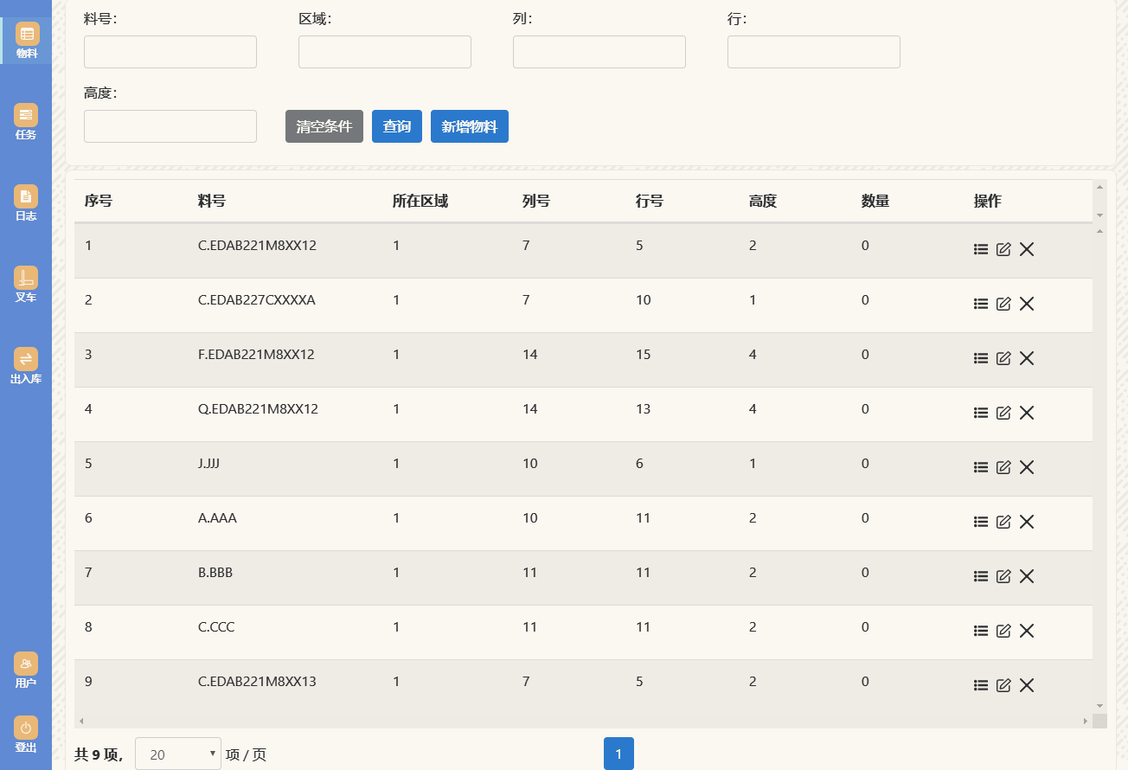
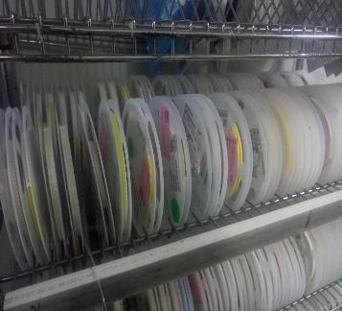
物料管理
物料管理
物料查询
丰富的过滤规则、高效查找指定物料
物料明细显示，物料型号、位置、数量一目了然
Notes:
物料管理：
物料查询
丰富的过滤规则、高效查找指定物料
物料明细显示，物料型号、位置、数量一目了然

Slide 14
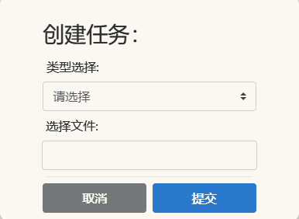

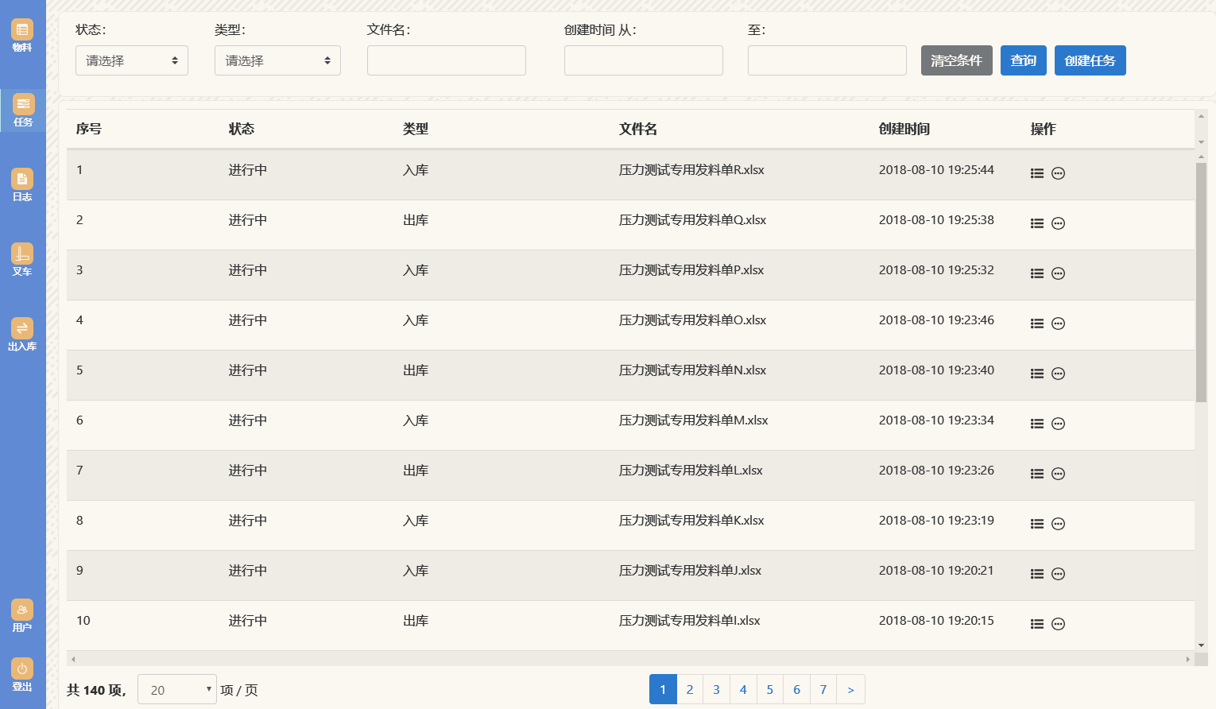
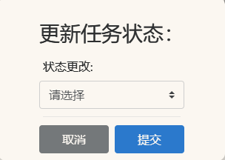
任务管理
任务管理
本地上传、自动格式化任务单
在线编辑，轻松更改任务单状态
查询过滤，所需内容唾手可得
Notes:
任务管理：
本地上传、自动格式化任务单
在线编辑，轻松更改任务单状态
查询过滤，所需内容唾手可得

Slide 15
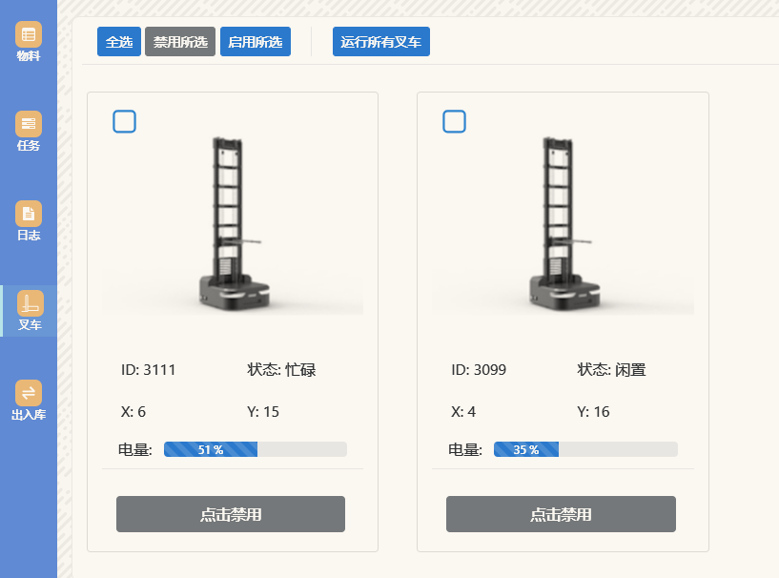
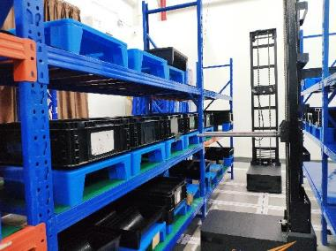
智能叉车管理
智能叉车管理
实时显示：
叉车工作状态
叉车位置
叉车电量
当叉车出现异常时，也会显示警告信息
Notes:
智能叉车管理：
实时显示：
叉车工作状态
叉车位置
叉车电量
当叉车出现异常时，也会显示警告信息

Slide 16
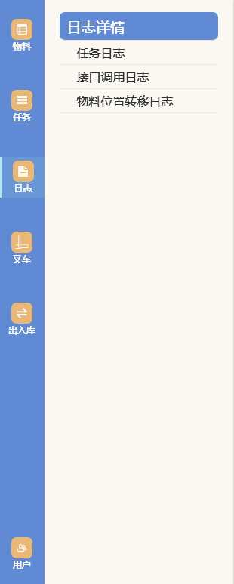

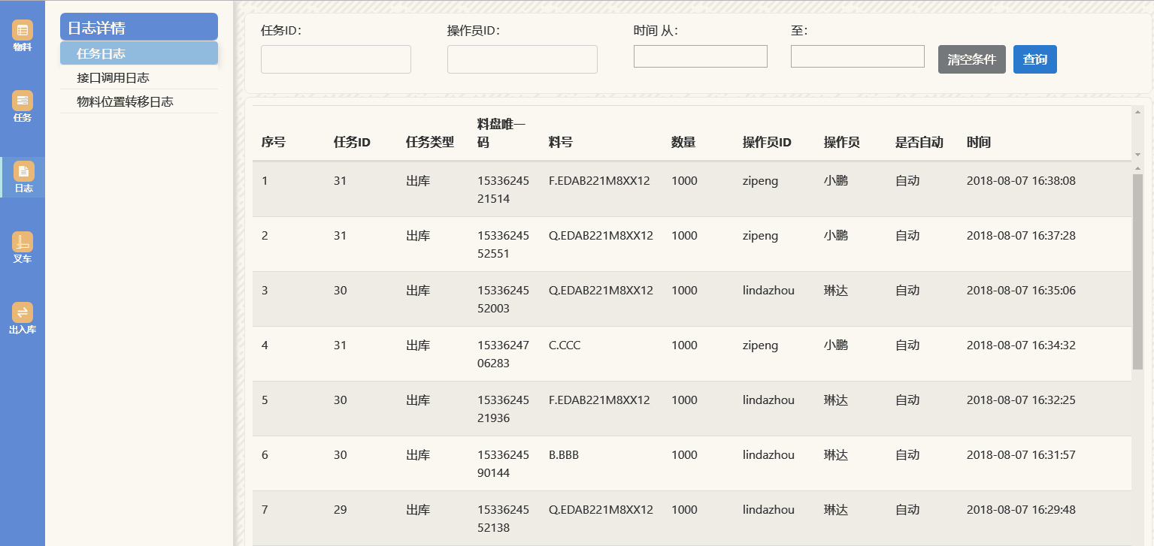
日志管理
日志管理
记录任务、接口调用、物料位置转移日志
追溯各种操作记录
Notes:
日志管理：
记录任务、接口调用、物料位置转移日志
追溯各种操作记录

Slide 17
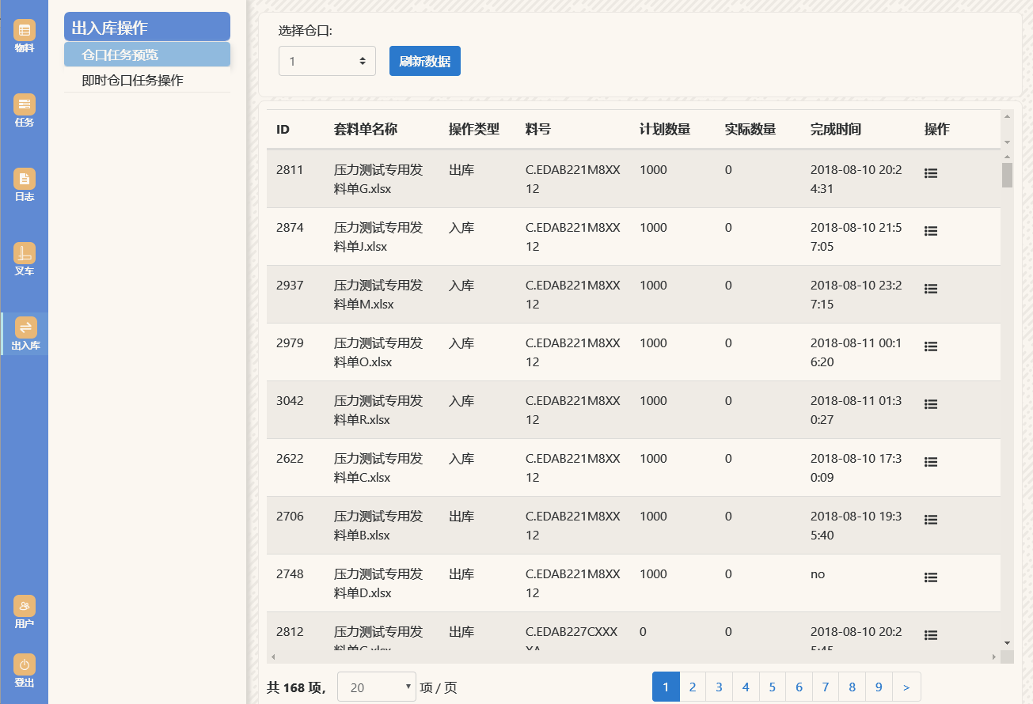
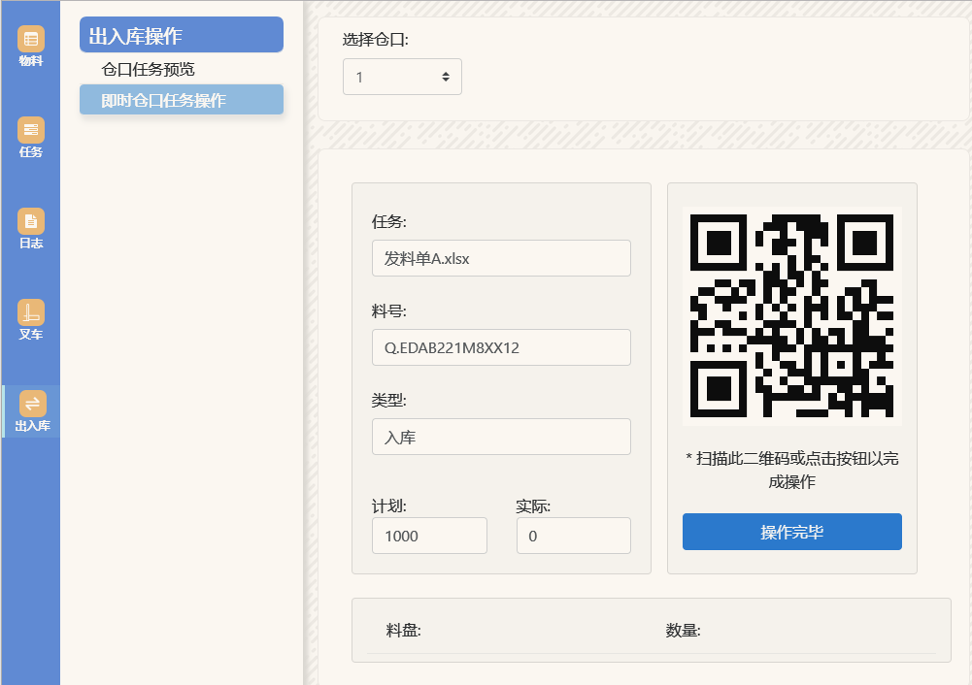
出入库管理
出入库管理
预览正在执行中的任务条目
每组任务都绑定一个仓口
在即时仓口任务操作中，可以查看到站的任务条目
Notes:
出入库管理：
预览正在执行中的任务条目
每组任务都绑定一个仓口
在即时仓口任务操作中，可以查看到站的任务条目

Slide 18
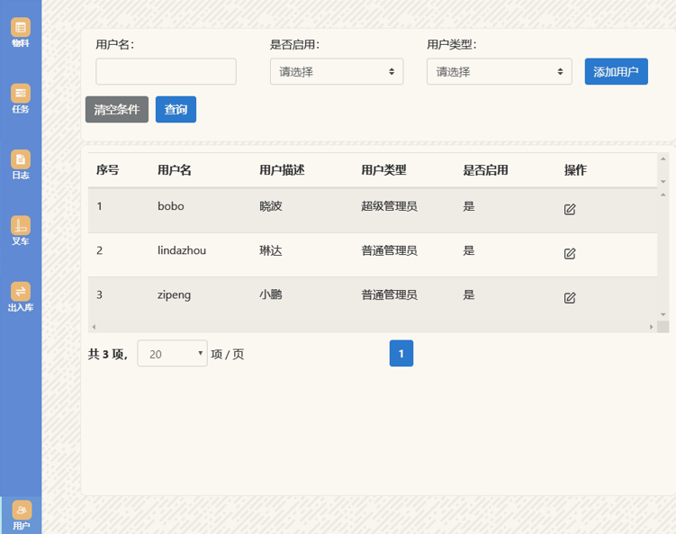
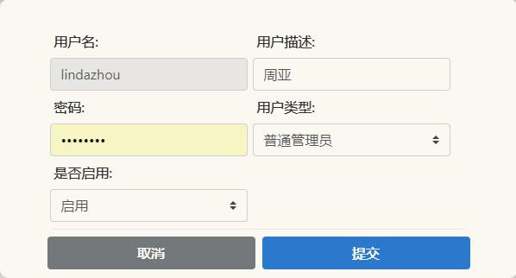
用户管理
用户管理
用户信息一目了然
方便快捷的查询功能
权限分级、一站式设置修改
Notes:
用户管理：
用户信息一目了然
方便快捷的查询功能
权限分级、一站式设置修改

Slide 19
移动APP客户端功能
物料到站提示
叉车将装有物料的托盘运到仓口时，弹出提示页面
日志记录
扫料盘、将新物料信息录入系统，并记录到任务日志
发送叉车回库命令
发送指令，让叉车将托盘运回原来的位置
Notes:
该APP运行在一台基于Android系统的手持一体机上（该一体机自带条码识别器），仓库人员手持该设备，随时可进行物料的出入库。

Slide 20
入库流程对比
根据套料单
人工入库
将物料存放到仓库
入库
人工入库效率低
料号相似的物料易导致存放位置出错
取料
主管审核
套料单
审核
取料
机器取料
机器取料效率高
根据系统指定位置取料，不会出错

Slide 21
出库流程对比
产线/客户收料
根据套料单
人工出库
将物料发到产线/客户
出库
产线
人工出库效率低
料号相似的物料易导致出库出错
取料
主管审核
套料单
审核
取料
机器取料
机器取料效率高
根据系统指定位置取料，不会出错

Slide 22
盘点流程对比
人工盘点效果
人工盘点
人工盘点效率低
人工计算出错率高
找到物
料位置
清点物
料数量
到EPR系
统对账
定期扫描
物料信息
更新
数据库
无人仓库盘点
无人仓库盘点效果
系统盘点效率高
电脑计算不会出错

Slide 23
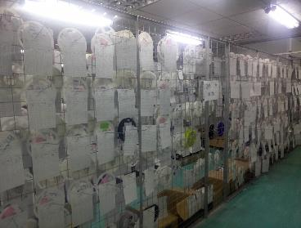

物料存放位置优化
传统仓库
无人仓库
一般不会对物料存放位置进行优化
定期更新
物料位置
出入库
效率更高

Slide 24

未来！一起见证
jimi
Let's witness together in the future

